Slide 1
 | P | A | V
 | « H O R S C A D R E »
 | « P E N S E R & D E S S I N E R E N D E H O R S
 | D E L A B O I T E »
« H O R S C A D R E »
« H O R S C A D R E »

Slide 2
 | 1. | Point lexical : le vocabulaire de la BD
 | 2. | La BD, un médium qui joue avec les codes et les cases
 | 3. | La simplicité graphique au service de la narration
 |  |  |  |  |  |  | Exercices |  | …
1
1
2
2
3
3

Slide 3
 | 4. | Point anatomique : la représentation du corps humain
 | 5. | Le corps dans l’espace : mouvement, liberté, contrainte
 | 6. | L’expression par le corps : posture, gestuelle, visage
 |  |  |  |  |  |  | Exercices |  | .
4
4
5
5
6
6

Slide 4
 |  | 1. P O I N T L E X I C A L
 |  | L E V O C A B U L A I R E D E L A B D
1. P O I N T L E X I C A L
1. P O I N T L E X I C A L

Slide 5
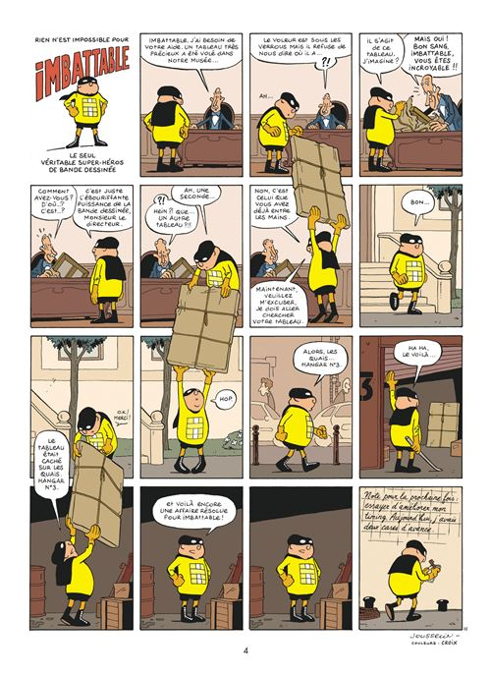
planche
marges
régulier :
découpage, gaufrier, grille
irrégulier :
bande, bandeau, strip
case, vignette
cadre
sens de lecture

Slide 6
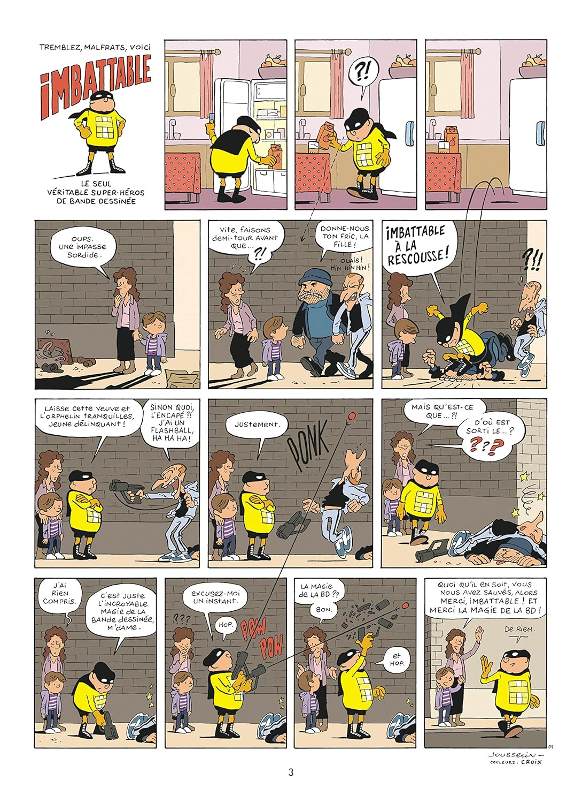
bulle, ballon, phylactère
appendice
onomatopée
lettrage, typographie
Comics Sans MS
gouttière, intercase,
espace intericonique
symboles graphiques, idéogrammes

Slide 7
 |  | 2. L A B D : U N M É D I U M
 |  | Q U I J O U E A V E C L E S C O D E S
 |  | E T L E S C A S E S
2. L A B D :
2. L A B D :

Slide 8
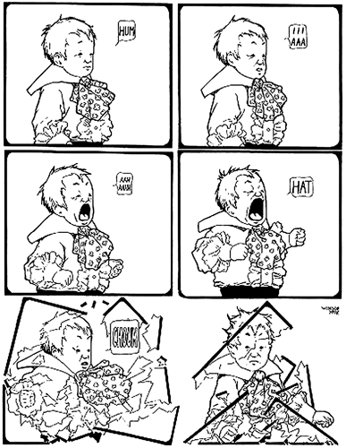
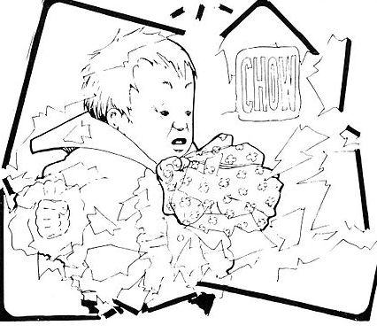
 |  |  |  |  |  | Winsor McCAY, Le petit Sammy éternue, 1906.
 |  |  |  |  |  | Intégration d’un élément extradiégétique à l’histoire. Renforce l’effet comique.

Slide 9
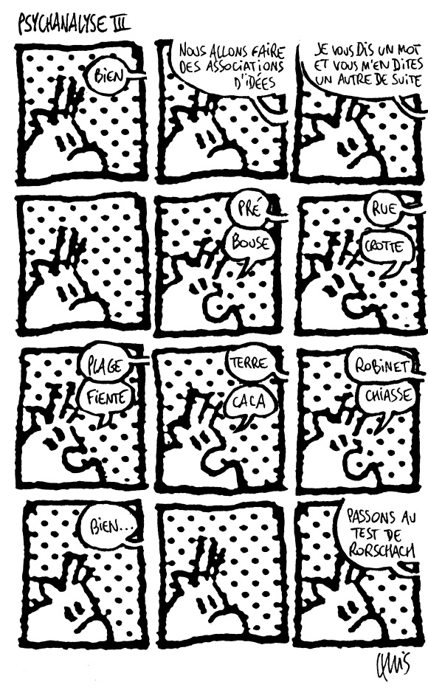
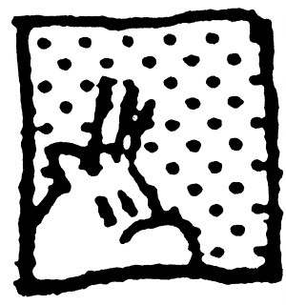
 |  | Lewis TRONDHEIM, Psychanalyse, 1990.
 |  | Reproduction presque à l’identique du même dessin (itération iconique). Produit un comique de répétition.

Slide 10
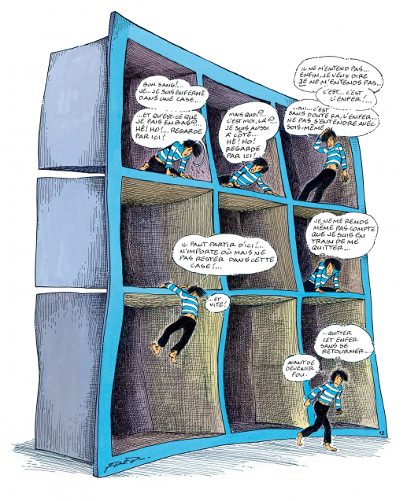
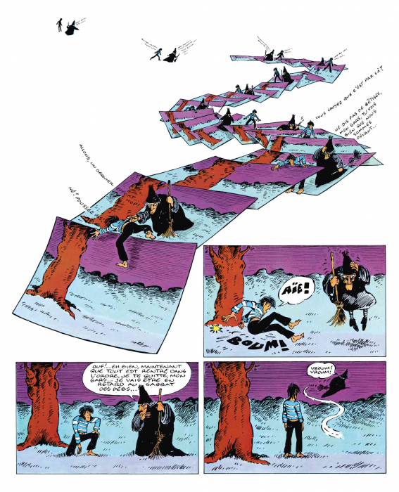
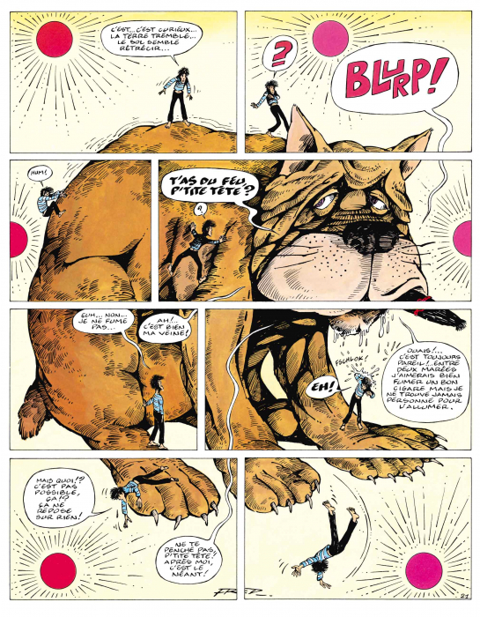
 |  |  |  |  | FRED, Philémon, 1965.
 |  |  |  |  | Déconstruction, jeux graphiques. Projette dans un univers onirique et fantastique.

Slide 11
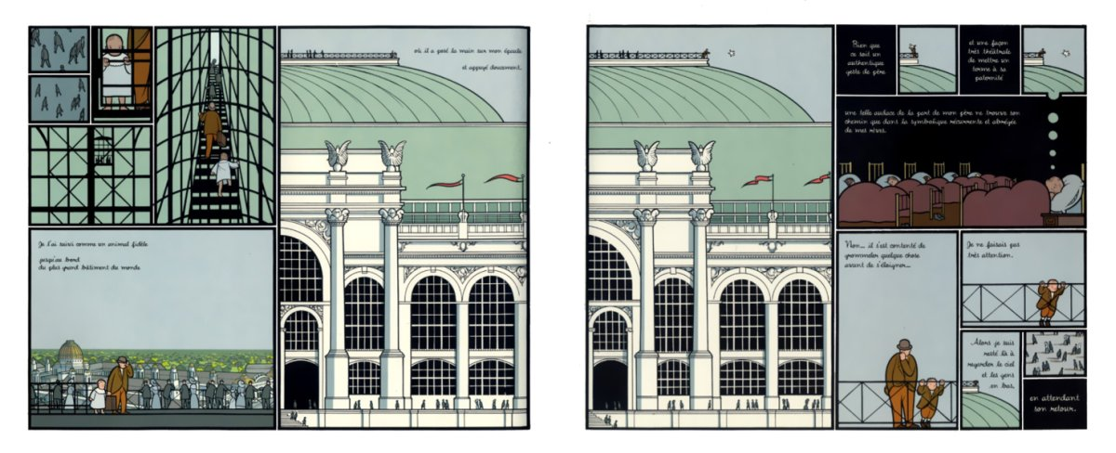
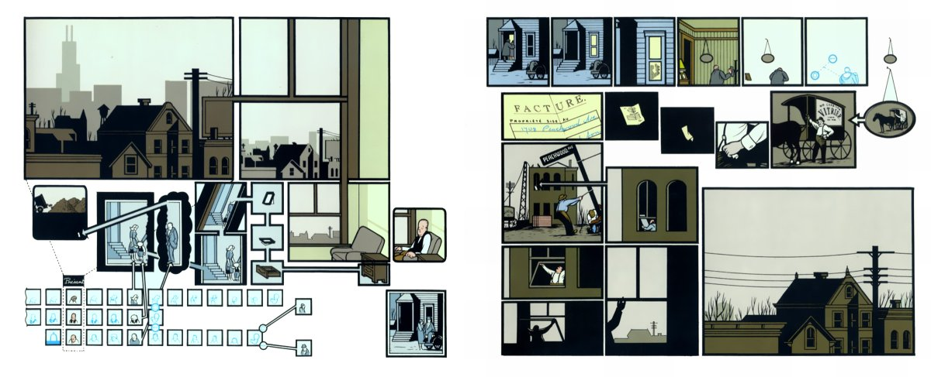
 |  |  |  |  |  |  | Chris WARE, Jimmy Corrigan, 1995.
 |  |  |  |  |  |  | Complexification et modification du sens de lecture, pluri-lecturabilité. Produit un sentiment de malaise.

Slide 12
 |  |  |  |  | Pascal JOUSSELIN, Imbattables, 2017.
 |  |  |  |  | Libre circulation dans le temps et l’espace. Permet l’invention d’un superhéros imbattable qui se sert des pouvoirs de la BD.

Slide 13
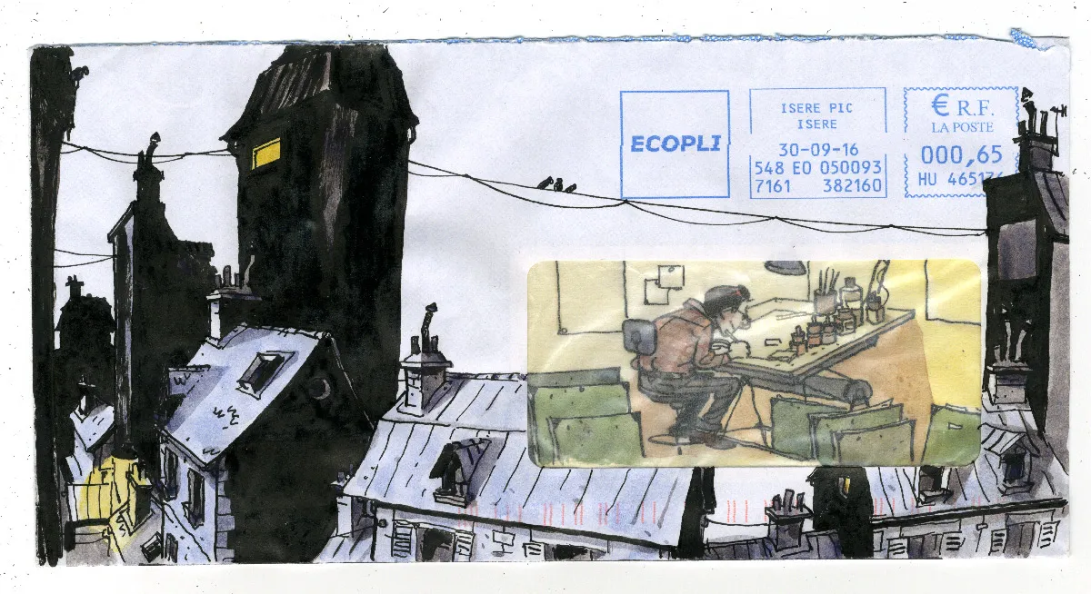
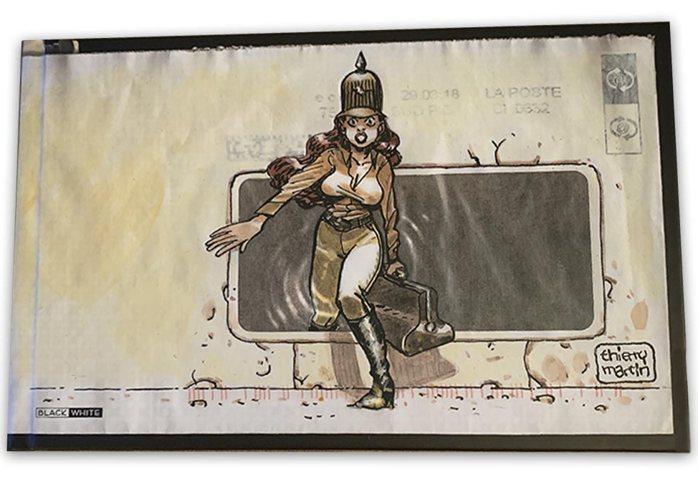
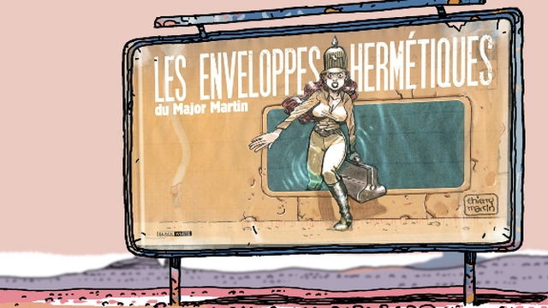
⚠ nudité
Thierry MARTIN, Les enveloppes hermétiques du Major Martin, 2020.
Détournement (fenêtre → case). Augmente la dimension narrative de l’image.

Slide 14
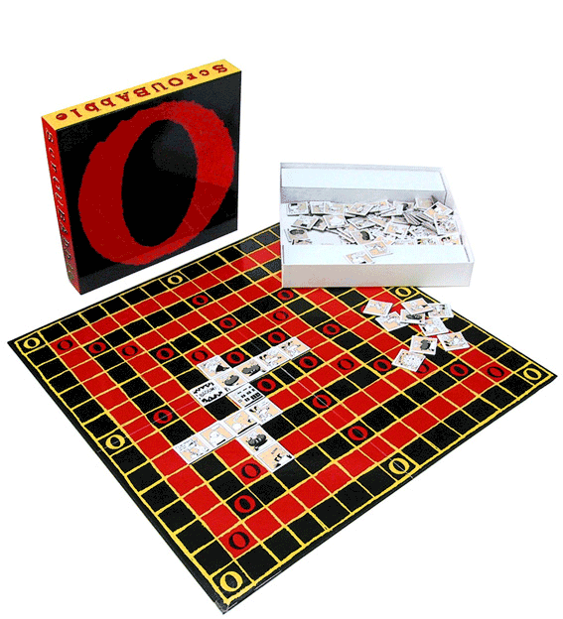
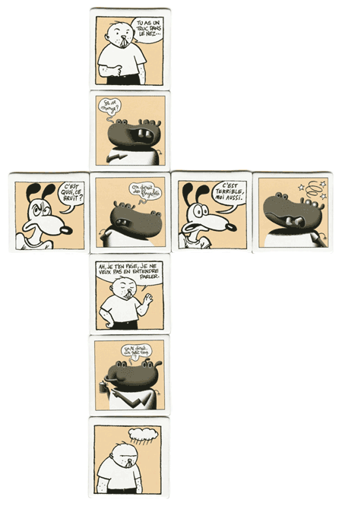
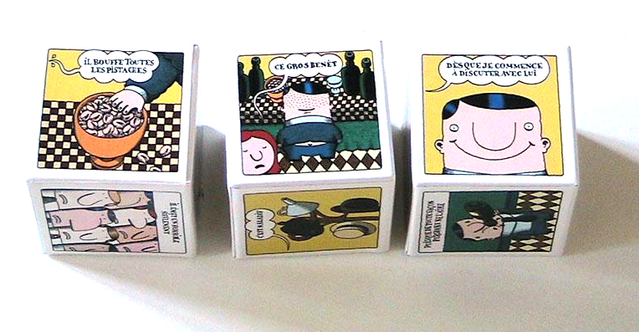
 |  |  |  |  |  |  |  | OuBaPo, jeux et objets-BD, v. 2010.
 |  |  |  |  |  |  |  | Analogie entre les cases d’une BD et celles d’un scrabble ou d’un dé. Intégre de l’aléatoire ce qui donne un caractère ludique à l’histoire.

Slide 15
 |  | 3. L A S I M P L I C I T É
 |  | G R A P H I Q U E A U S E R V I C E D E
 |  | L A N A R R A T I O N
3. L A S I M P L I C I T É
3. L A S I M P L I C I T É

Slide 16
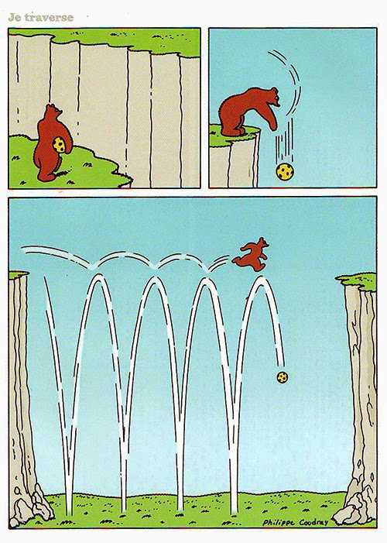
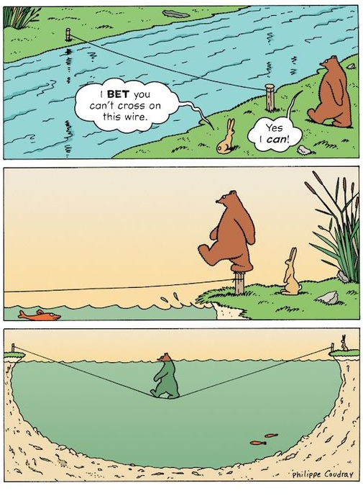
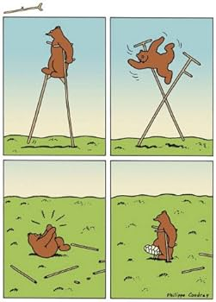
 |  |  |  |  | Philippe COUDRAY, L’ours Barnabé, 1989.
 |  |  |  |  | Ligne claire, aplats colorés, 2D. Situations paradoxales à base d'effets d’optiques, de jeux logiques et de jeux graphiques.

Slide 17
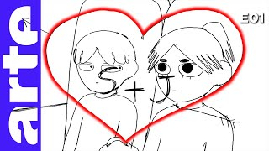
Emilie TRONCHE, Samuel, 2021.
Trait tremblant, noir & blanc, décor minimaliste. Animation des mouvements extrêmement soignée, notamment lors des passages dansés.

Slide 18
 |  | E X E R C I C E S |  |  |  | ! | ! | !
E X E R C I C E S
E X E R C I C E S

Slide 19

 |  |  |  |  |  |  |  |  | de 00:00 à 03:30
 |  |  |  |  | Tac au Tac, émission du 06/09/1971, avec MORRIS, PEYO, ROBA & FRANQUIN.

Slide 20
 | E X E R C I C E |  |  | 1 | a c t i o n / r é a c t i o n / i n t e r a c t i o n
 |  | Sur la feuille distribuée, dessinez un piège pour chaque athlète (coureur, golfeur, nageur). Puis, échangez votre feuille avec celle de votre voisin.e et contrecarrer, par le dessin, les pièges tendus. Au dos de la feuille, dessinez un piège au dernier athlète mais cette fois-ci en le faisant interagir avec le cadre de la case.
E X E R C I C E
E X E R C I C E
1
1

Slide 21
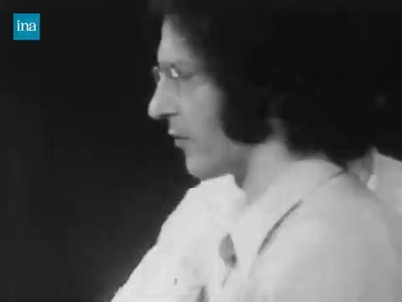
 |  |  |  |  |  |  |  |  | de 00:00 à 02:24 de 11:13 à 12:30
 |  |  |  |  | Tac au Tac, émission du 29/04/72, avec JIJÉ, GIRAUD, PRATT & FOREST.

Slide 22
 | E X E R C I C E |  |  | 2 | d é c o u p a g e n a r r a t i f
 |  | Sur la feuille distribuée, remplissez la 1e case : “lors d’une épreuve olympique, quelque chose vient troubler la performance de l’athlète”. Vous ne pouvez dessiner qu’un athlète, ses équipements et un décor minimal. Puis, faites passer votre feuille à votre voisin.e et remplissez la 2nde case de la feuille reçue : “l’athlète se débrouille tant bien que mal pour continuer l’épreuve”. Enfin, faites passer la feuille à votre voisin.e et terminez l’action en remplissant la 3e case de la feuille reçue : “l’athlète réussi malgré tout ou l’athlète échoue et chute”.
E X E R C I C E
E X E R C I C E
2
2

Slide 23
 |  | 4. P O I N T A N A T O M I Q U E :
 |  | L A R E P R É S E N T A T I O N D U
 |  | C O R P S H U M A I N
4. P O I N T A N A T O M I Q U E :
4. P O I N T A N A T O M I Q U E :

Slide 24
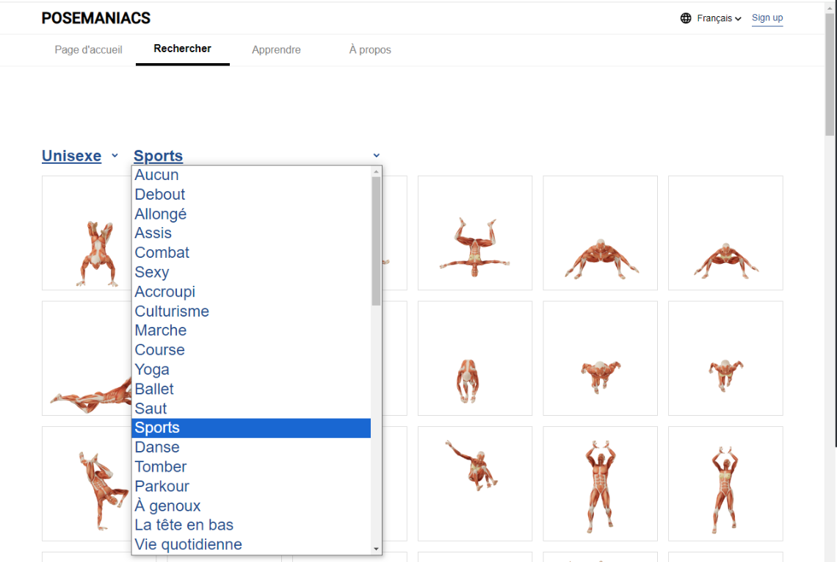
 |  |  |  |  |  | https://www.posemaniacs.com/fr/poses/sports
Posemaniacs.com site de référence
Pour vous aider à dessiner des corps humains justes au niveau de l’anatomie (volumes & proportions) comme de la posture (pose, équilibre & geste).

Slide 25




 |  |  |  |  | https://www.posemaniacs.com/fr/tools/thirtyseconds
Pour vous entraîner à observer et dessiner des corps humains en temps limité en variant la difficulté en fonction des paramètres sélectionnés (temps, modèle, silhouette, muscles, ombre, grille, boîte englobante…)

Slide 26
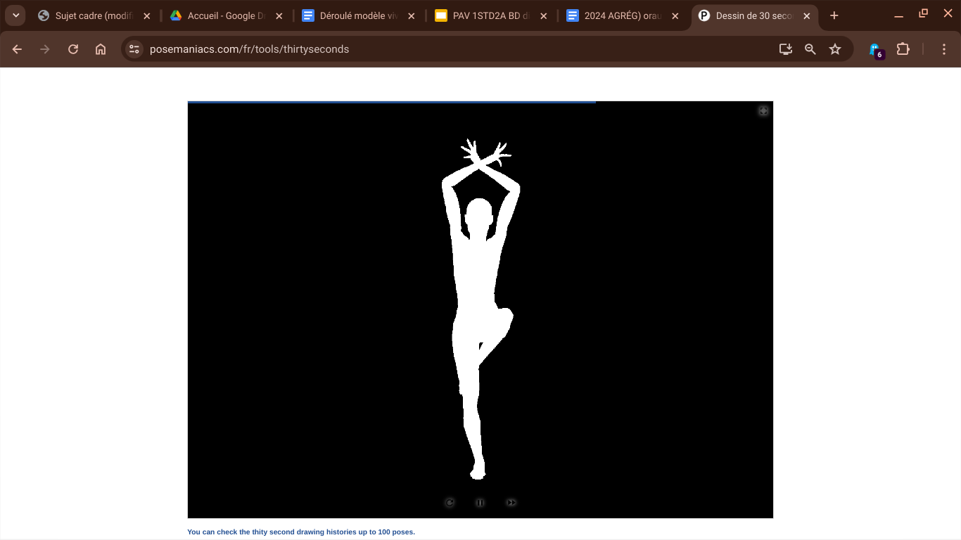
 | S I L H O U E T T E
 | Quand on dessine sur le vif, il ne faut pas chercher à tout dessiner, car on dessine en temps limité, le modèle ne va pas poser indéfiniment. Alors il faut s’intéresser à l’essentiel et laisser de côté le superflu. En effet, tout n’est pas aussi important dans un modèle vivant. Par exemple, les détails du visage ou du vêtement, c’est du superflu. Commençons donc par le plus important : la silhouette qui correspond au contour et à l’espace négatif.
S I L H O U E T T E
S I L H O U E T T E

Slide 27
 | E X E R C I C E |  |  | 3
< 2 minutes |  | s i l h o u e t t e
 | Dessinez le contour du modèle, c’est-à-dire uniquement sa forme extérieure. Puis, placez au bon endroit les espaces négatifs, c’est-à-dire les formes vides qui se détachent de la forme pleine.
E X E R C I C E
E X E R C I C E
3
3

Slide 28
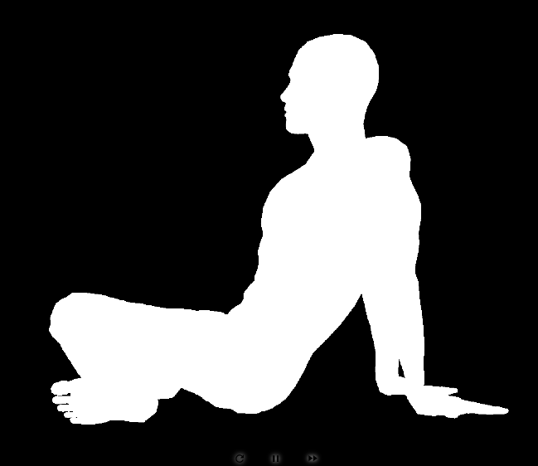
 |  |  |  |  |  |  | Dessinez en moins de 2 min. la silhouette ci-contre (contour et espaces négatifs). /!\ Ici, les espaces négatifs sont très discrets.

Slide 29
 | Formez des groupes de 3 élèves. Lorsque l’un pose, les deux autres le dessinent. Inversez les rôles toutes les 2 minutes. Sur votre carnet ou sur feuille libre, dessinez d’abord votre camarade posant debout face à vous les bras écartés. Puis, dessinez votre camarade posant de profil assi sur une chaise. Enfin, dessinez votre camarade, en plongé, assi accroupi par terre. |  |  |  |  | /!\ Dessinez sur le vif un modèle d’après nature est toujours plus difficile que de dessiner un modèle d’après photo ou d’après dessin, car le passage de la 3D à la 2D n’est pas encore fait.
 |  |  |  |  |  | Mais ne vous découragez pas pour autant et soyez indulgent avec vous-même !

Slide 30
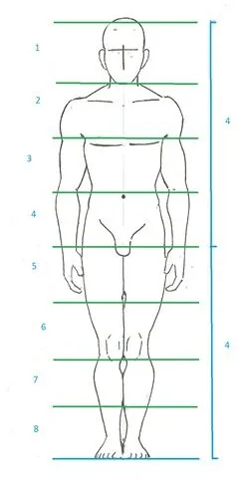
 | P R O P O R T I O N
 | La connaissance du moindre muscle et tendon ne vous sera d’aucune utilité pour le moment. Le secret : c’est l’observation attentive, éclairée par la connaissance des proportions générales du corps humain. Si chaque corps a sa morphologie propre, qu’il convient de s’exercer à repérer, on peut tout de même retrouver des constantes qui ont à voir avec le squelette et l’anatomie même du corps humain.
P R O P O R T I O N
P R O P O R T I O N

Slide 31
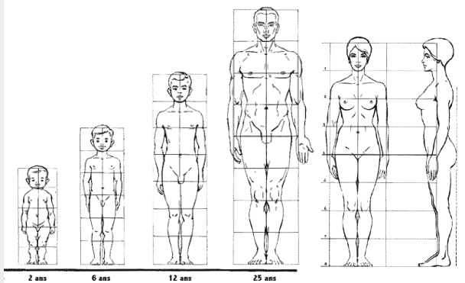
Quelles remarques peut-on faire sur les proportions générales du corps humain à partir de cette image ?
Les corps enfants n’ont pas les mêmes proportions que le corps adulte.
La hauteur d’un corps adulte peut se décomposer en 7 ou 8 têtes.
Masculin et féminin diffèrent en particulier dans le sens de la largeur : cou, épaules, hanche…
Les articulations peuvent servir de points de repère : coude, poignet, genoux, cheville…

Slide 32
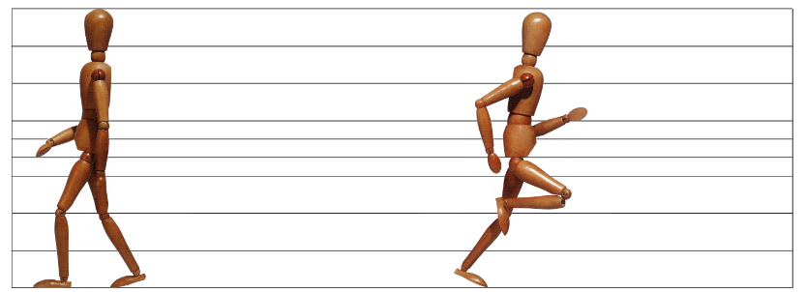
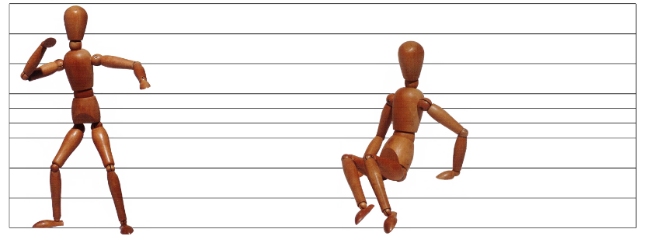
 | E X E R C I C E |  |  | 4
< 15 minutes |  | p r o p o r t i o n
 | Observez les proportions des mannequins sur la feuille distribuée. Correspondent-elles aux proportions humaines ? Reproduisez les mannequins sur la feuille distribuée en vous servant des articulations comme points de repères.
E X E R C I C E
E X E R C I C E
4
4

Slide 33
 | Prenez le même groupe. Inversez les rôles toutes les 4 minutes, faites commencer l’élève n°2 mais conservez l’ordre de passage. En marquant les points d’articulation comme s’il s’agissait d’un mannequin, dessinez d’abord votre camarade debout face à vous les bras écartés. Puis, de profil assi sur une chaise. Enfin, en plongé, assi accroupi par terre. |  |  |  |  | /!\ Tous les corps sont différents. Pour bien dessiner d’observation, il faut connaître les proportions générales du corps humain (en suivant les repères dégagés précédemment). Mais il faut aussi savoir remarquer ce qui rend unique le corps de notre modèle et en rendre compte dans son dessin.

Slide 34
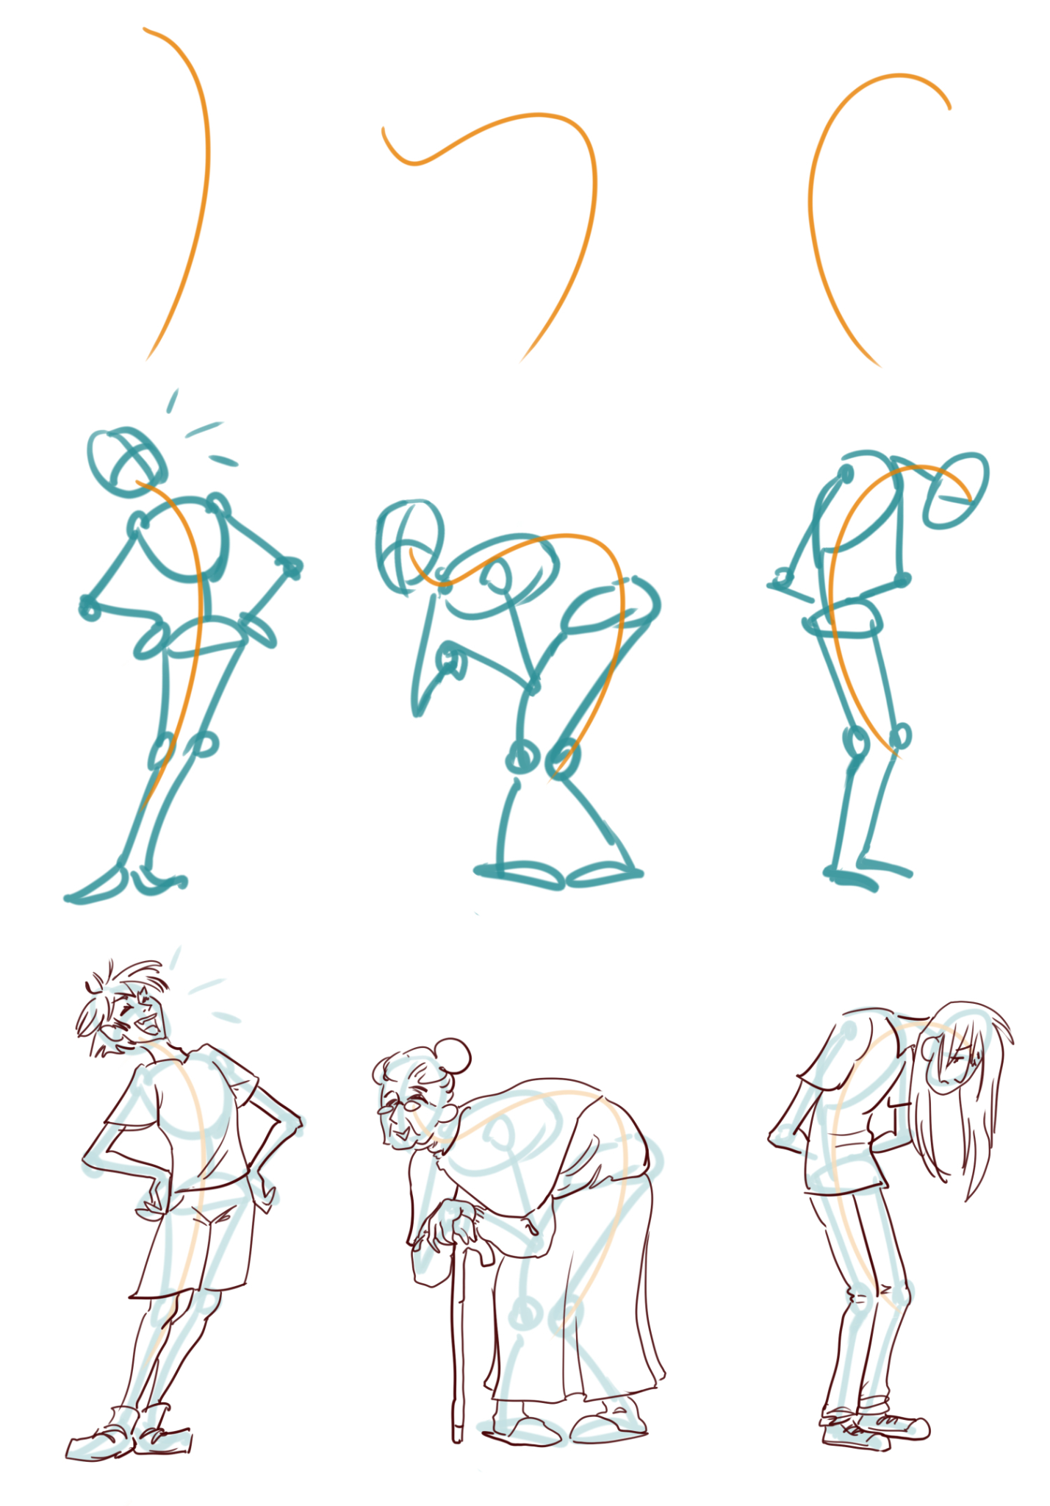
 | P O S T U R E
Dessiner un corps à la silhouette et aux proportions justes ne suffit pas à faire un dessin d’après modèle vivant réussi. Il faut aussi planter correctement son personnage au sol et représenter la posture qu’il adopte avec fidélité et dynamisme. La posture comprend l’équilibre et la gestuelle. L’équilibre de la pose est élément essentiel, car le corps ne peut se pencher au-delà d’une certaine limite sans tomber. Le déplacement, même minime, d’un membre affecte l’ensemble du corps. Par ailleurs, le dynamisme de la pose, ou la gestuelle, permet l’expressivité du corps lui-même. En Bd ou en animation la posture permet même souvent de représenter la personnalité du personnage.
P O S T U R E
P O S T U R E

Slide 35
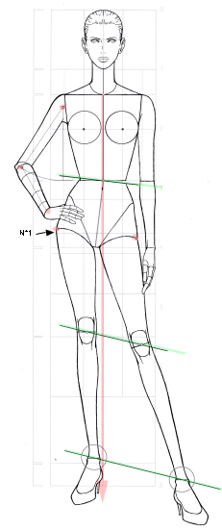
 | E X E R C I C E |  |  | 5
< 2 minutes |  | p o s t u r e
 | Par groupe de 2, l’un fait l’exercice pendant que l’autre l’observe, puis inversez. Tenez-vous les jambes écartées, le poids de votre corps également réparti sur celles-ci. Puis déportez votre poids sur la jambe gauche. Que remarquez-vous ?
E X E R C I C E
E X E R C I C E
5
5
ligne d’épaule
ligne de bassin
l. genou & l. cheville
ligne d’aplomb
La hanche gauche se soulève tandis que l’épaule droite s’incline vers le bas pour compenser le déplacement du centre de gravité et vous permettre de conserver l’équilibre

Slide 36
 | Faites des groupes d’au moins 5 personnes et alternez les temps de pose et les temps de dessin. Changez de modèle toutes les 3 minutes. Alors que le modèle pose debout, avec ou sans déhanché, dessinez-le à l’aide des lignes de construction vues plus tôt. Variez les postures debout. Faites la même chose, alors que le modèle pose assi, accroupi ou à demi allongé. Variez les postures au sol. |  |  |  |  | /!\ Le thème des J. O. va vous amener à dessiner beaucoup de postures dynamiques où le corps est en mouvement et donc en déséquilibre. Or, il est difficile (voire impossible) pour un modèle de conserver une telle pose à l’arrêt. C’est pourquoi l’on vous conseille de consulter les poses du site posemaniacs (sports, athlétisme…)

Slide 37
 |  |  | F I N S É A N C E N ° 1

